Slide 1
Муниципальное автономное общеобразовательное учреждение
Упоровская общеобразовательная школа
Тема проекта:
«Содержание и методика преподавания тем по взаимоотношению человека с государством: налоги»

Slide 2
Участники проекта:
Хлынина Ирина Леонидовна
Воробьева Ирина Викторовна
Гордиенко Наталья Валерьевна
Погосян Гаяне Аршалуйсовна
Мальцева Валентина Владимировна

Slide 3
_{Тема урока математики:}
_{«Урок финансовой грамотности»}
_{Возраст учащихся: 10-11 класс}
Тип урока: урок комплексного применения знаний (урок закрепления).
Методы: информационный, проблемно-диалогический, частично-поисковый.
Оборудование: интерактивная доска с программой Smart Notebook, карточки с задачами.

Slide 4
Цель проекта:
Познавательная: активизировать мыслительную деятельность учащихся для усвоения знаний в системе; способствовать формированию финансовой грамотности учащихся и умению решать задачи практической направленности.
Развивающая: содействовать развитию информационной культуры учащихся, логического мышления, способности к анализу и синтезу.
Воспитательная: способствовать формированию адекватного отношения учащихся к налогам; способствовать воспитанию экономически грамотного, отвечающего за свои решения гражданина.

Slide 5
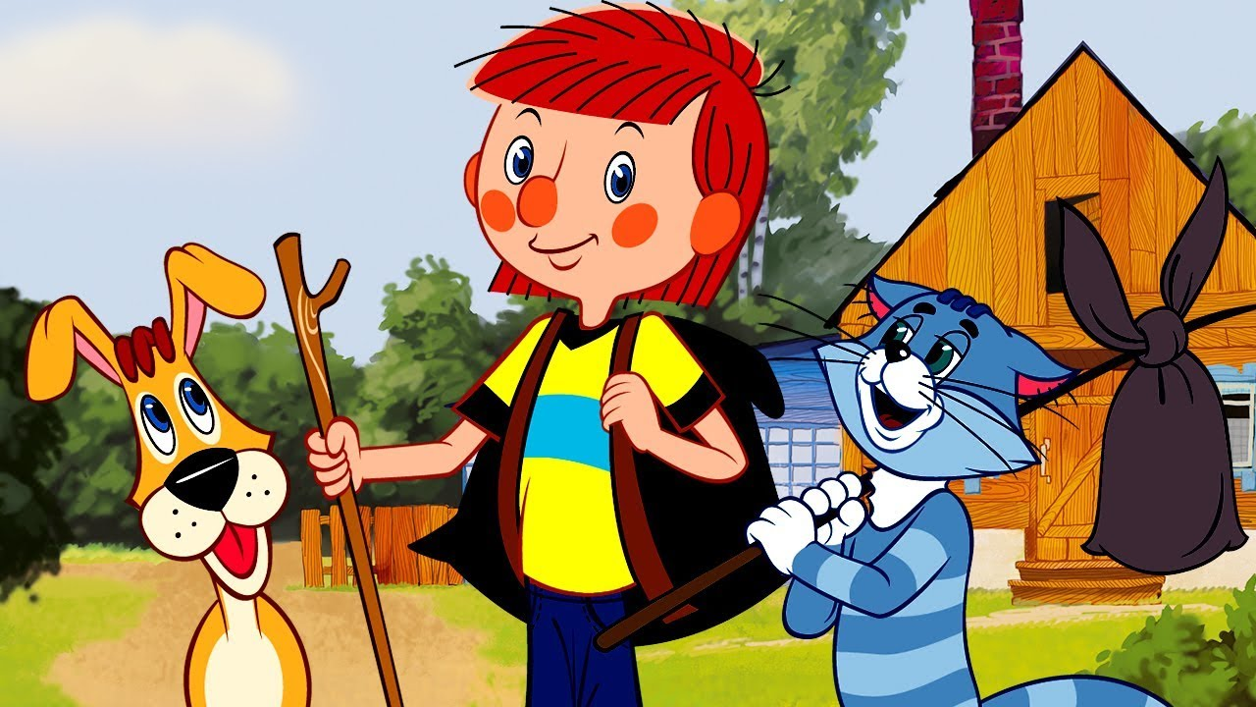
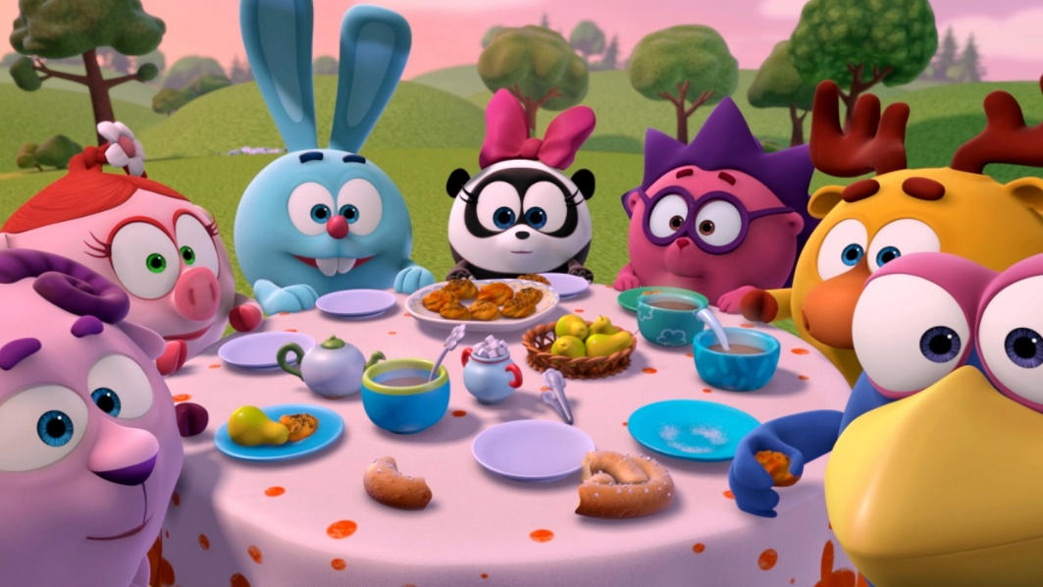
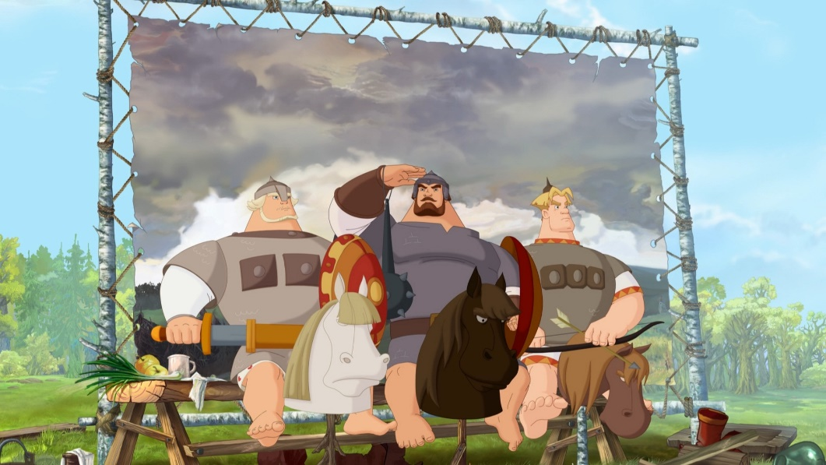
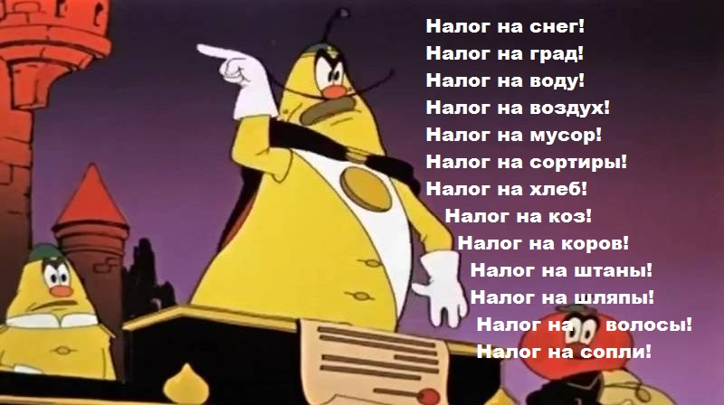
Хлынина Ирина Леонидовна (просмотр и отбор видеоматериалов)
Просмотр мультфильма

Slide 6
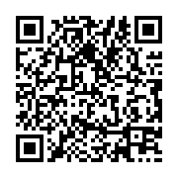
Мальцева Валентина Владимировна (анализ и выборка материала из УМК )

Slide 7
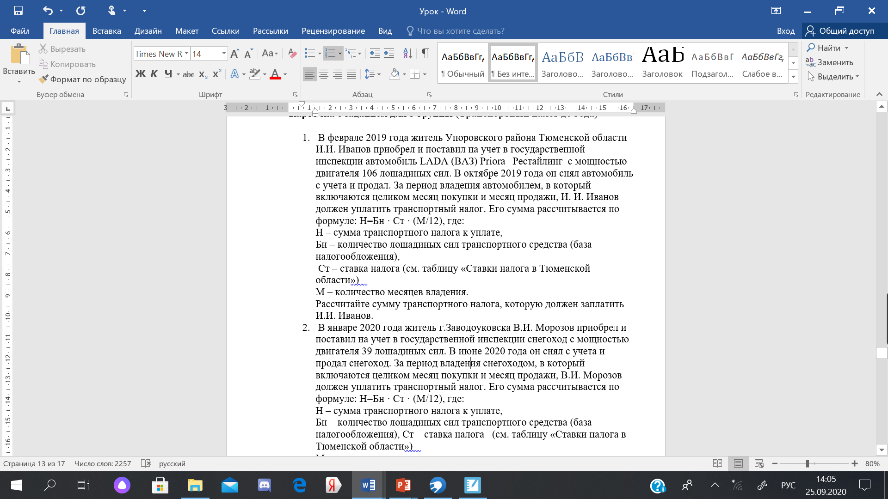
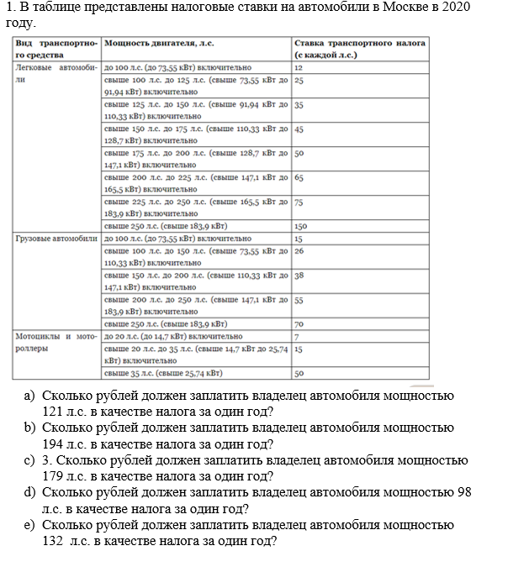
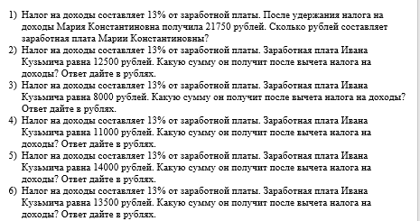
Погосян Гаяне Аршалуйсовна (анализ и выборка дидактического материала для подготовки к ЕГЭ по данной теме)

Slide 8
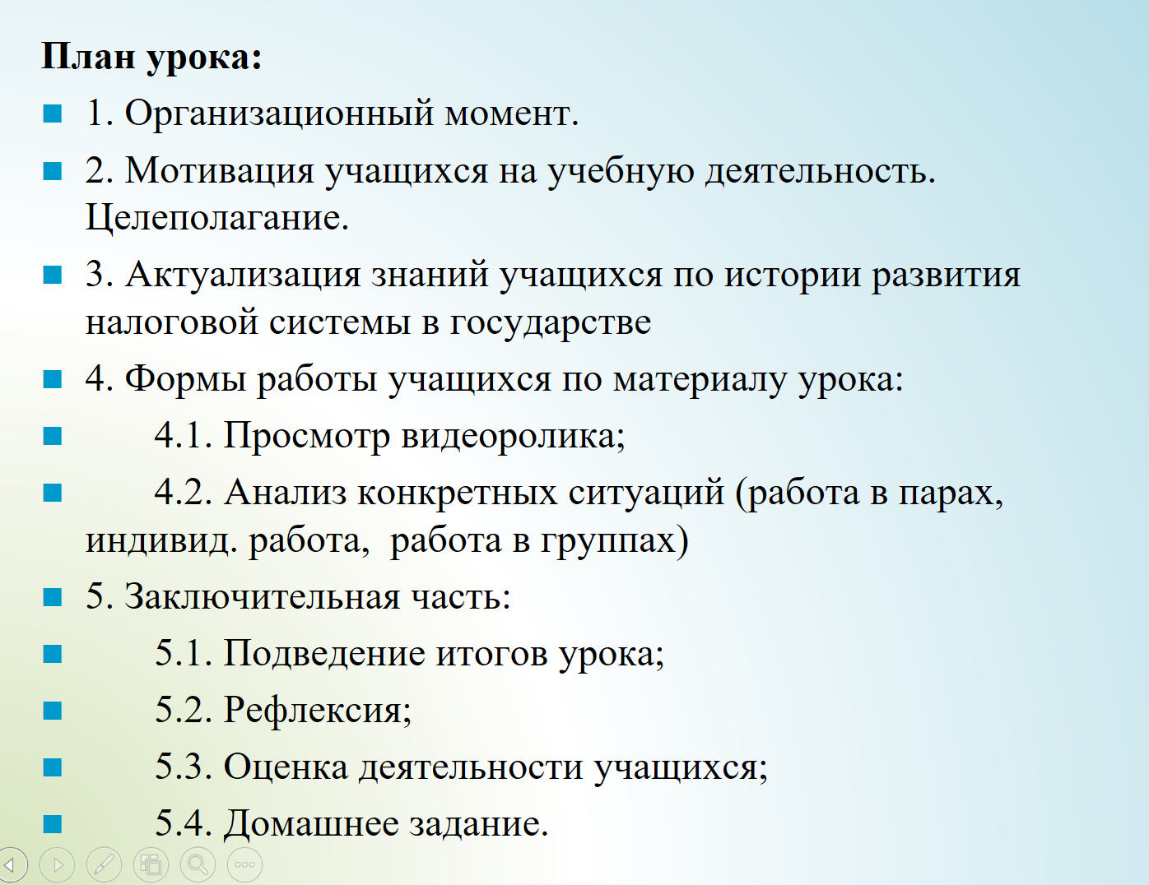
Воробьева Ирина Викторовна (работа над структурой урока)

Slide 9



Гордиенко Наталья Валерьевна Оформление дидактического материала в виде интерактивной презентации Smart Notebook
Оформление паспорта проекта в виде презентации PowerPoint
Техническое сопровождение проекта

